Slide 1
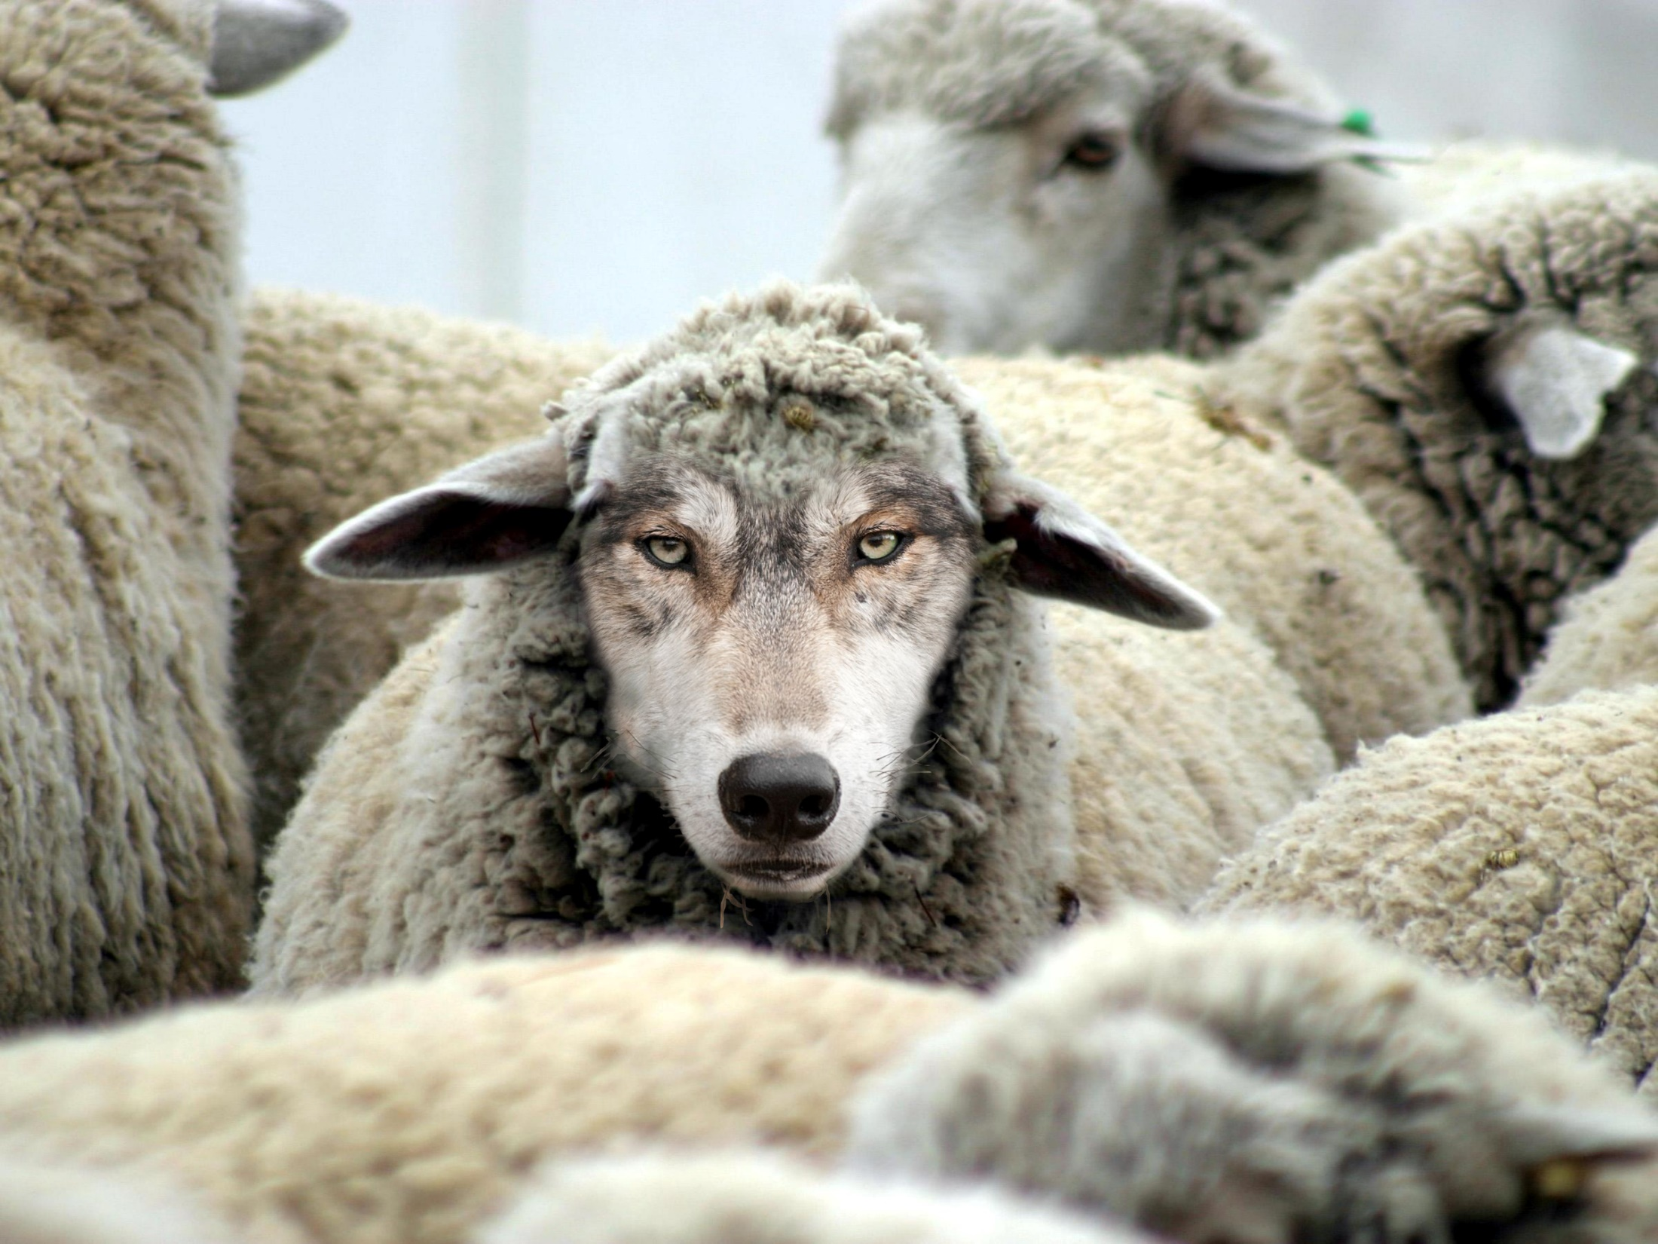

Unidad 13:
Las demandas de la nueva vida en Cristo
Estudio 46: Dios demanda pureza doctrinal (2da Pedro 1:1-3:18)
17-Noviembre-2015
Iglesia Bíblica Bautista de Aguadilla
La Biblia Libro por Libro, CBP®

Slide 2
Porción bíblica
Contexto
Texto básico
2 Pedro 1:1-3:18
2 Pedro 2:12-22

Slide 3
Versículo clave:
2 Pedro 2:20
“Ciertamente, si habiéndose ellos escapado de las contaminaciones del mundo, por el conocimiento del Señor y Salvador Jesucristo, enredándose otra vez en ellas son vencidos, su postrer estado viene a ser peor que el primero.” (RVR60)

Slide 4
Verdad Central
Si aceptamos a Cristo, es necesario que sigamos siendo fieles a la doctrina de la fe, sin desviarnos por las enseñanzas falsas.

Slide 5
Metas de enseñanza-aprendizaje
Que se pueda demostrar:
Conocimiento de la demanda de Dios por mantener la pureza doctrinal
Actitud de mantenerse firme en la sana doctrina

Slide 6
Fondo histórico

Slide 7
Fondo histórico
El propósito de la segunda carta de Pedro es advertir a los lectores acerca del peligro de los falsos maestros, quienes negaban la realidad de una futura venida de Jesús (3:4), suponiendo que ya había pasado el tiempo prometido para este evento (Mar. 9:1). Por este argumento se aprovechaban para promulgar el libertinaje (2:13-15). Quizás llegaron a sugerir que los apóstoles habían inventado la idea de la Segunda Venida para controlar a los cristianos (1:16-18).

Slide 8
Fondo histórico
Pedro nos exhorta a rechazar esas enseñanzas falsas. Nos dice que el testimonio acerca de Jesús se basa en la voz de Dios (1:18) y coincide con las profecías del Antiguo Testamento (1:21). Jesús no ha regresado porque quiere es darle la oportunidad a las personas de arrepentirse par que no sufran el juicio (3:9,15). Por lo tanto, debemos aprovechar esta oportunidad para vivir en armonía con Dios, “sin mancha e irreprensibles” (3:14).

Slide 9
Énfasis

Slide 10
Énfasis
Saludos 1:1,2
  El don de la fe que tenemos no es inferior al que tenían los apóstoles.
Valores de la vida cristiana 1:3-7
  Jesucristo nos ha dado todo lo que necesitamos para vivir una vida piadosa siempre (vv. 3,4). No debemos pensar en ser pasivos, sino que debemos poner empeño para desarrollar el carácter que Dios desea. De nuestra fe surge nuestro comportamiento piadoso conciente, que culmina en el amor.

Slide 11
Énfasis
Pureza doctrinal para no tropezar 1:8-15
  Debe haber crecimineto y un fruto moral en la vida de la persona que dice conocer a Cristo (8). Al ser purificados por Su sangre, nestras vidas cambian concientemente (9-10). Esta carta es el testamento de Pedro (14-15), que estimula nuestra memoria (12-13) para que crezcamos en moralidad y evitemos el tropiezo.

Slide 12
Énfasis
El testimonio de los apóstoles 1:16-18
  Los apóstoles son mensajeros fieles de la Segunda Venida, ya que estuvieron presentes en el monte de la transfiguración, cuando Dios identificó a Jesús como Su Hijo en palabras del Salmo 2:7-9, donde declara que el Hijo vendrá para reinar y juzgar a las naciones -una profecía que creemos se cumplirá en la Segunda Venida.

Slide 13
Énfasis
El testimonio de las Escrituras 1:19-21
  Posiblemente los falsos maestros negaban no solamente la inspiración de los apóstoles sino también de las profecías del Antiguo Testamento. No obstante, estas profecías no son inventadas por los hombres, sino que son palabra de Dios, que nos sirven de antorcha en la oscuridad, hasta que Cristo regrese y Su luz permanezca. La luz que tenemos hoy es preciada, pero cuando Cristo venga, nuestro entendimiento será mayor al que tenemos ahora -así como la luz del sol supera a la de una antorcha.

Slide 14
Énfasis
Los falsos profetas 2:1-22
  Pedro nos advierte del peligro de escuchar a los falsos maestros. Como los falsos profetas del Antiguo Testamento, estos maestros niegan las profecías de Dios y proclamaban que el pecado no trae juicio severo. Enseñan un mensaje popular que naturalmente les trae ganancia (3). Sin embargo, el juicio y la salvación de Dios son una realidad segura (4-9). Los falsos maestros y sus seguidores sufrirán castigo, y les será aun más duro porque han rechazado el conocimiento de Jesucristo que habían recibido.

Slide 15
Énfasis
El día del señor 3:1-16
  La tardanza del regreso de Cristo no indica que estén equivocadas las profecías. El calendario de Dios no está restringido por límites humanos; él todavía da la oportunidad para el arrepentimiento. Pero su juicio final, que destruirá a este mundo y a todo lo mundane, se acerca. Si los falsos maestros viven en desenfreno y sensualidad porque no esperan el juicio, los que creemos las profecías debemos vivir de una manera adaptada a un mundo donde mora la injusticia (13).

Slide 16
Énfasis
Conclusión 3:17,18
  Después de un resumen de la exhortación que corre por toda la carta, 2 Pedro termina con una doxología a Jesucristo.

Slide 17
1. Cómo son los falsos maestros
(2 Pedro 2:12-16 )

Slide 18
1. Cómo son los falsos maestros (2 Pedro 2:12-16 )
“Pero éstos, hablando mal de cosas que no entienden, como animales irracionales, nacidos para presa y destrucción, perecerán en su propia perdición, recibiendo el galardón de su injusticia, ya que tienen por delicia el gozar de deleites cada día. Estos son inmundicias y manchas, quienes aun mientras comen con vosotros, se recrean en sus errores. Tiene los ojos llenos de adulterio, no se sacian de pecar, seducen a las almas inconstantes, tienen el corazón habituado a la codicia, y son hijos de maldición. Han dejado el camino recto, y se han extraviado siguiendo el camino de Balaam hijo de Beor, el cual amó el premio de la maldad, y fue reprendido por su iniquidad; pues una muda bestia de carga, hablando con voz de hombre, refrenó la locura del profeta.” (RVR60)

Slide 19
1. Cómo son los falsos maestros (2 Pedro 2:12-16 )
V. 12. La herejía de estos falsos maestros era racionalista; apelaron a la razón para mostrar que el mundo no será destruido en un juicio. Pero Pedro los compara con animales irracionales. No son superiores a otros hombres por sus razonamientos, sino inferiores. Y como animales de presa, su fin será destrucción en el juicio de Dios. Lo que no entienden se refiere a los poderes del mal mencionados en los vv.10,11. Pero el juicio vendrá, y estos escépticos perecerán en la perdición de los mismos poderes que maldicen.

Slide 20
1. Cómo son los falsos maestros (2 Pedro 2:12-16 )
V. 13. Los falsos maestros recibirán lo malo porque hicieron lo malo. Muchos pecados se cometen normalmente de noche, pero estos han progresado tanto en su sensualidad que buscan los placeres egoístas y pervertidos aun en pleno día. Se mencionan las comidas fraternales que se realizaban en las reuniones de la iglesia (Jud. 12; 1 Cor. 11:20-22). Los falsos maestros en realidad no participan de la comunión que se busca en estas comidas, sino que las contaminan porque están buscando el placer. Seducían a los demás a que buscaran los mismos placeres (vv.14,18).

Slide 21
1. Cómo son los falsos maestros (2 Pedro 2:12-16 )
V. 14. Siempre tienen apetito para más pecado; nunca están satisfechos con lo que ya hicieron. En 2 Pedro hay varias referencias al pecado sexual (2:2,7,14,18; 3:3). Aquí dice literalmente que tiene los ojos llenos de adulterio; siempre están buscando una mujer con quien pecar. Posiblemente haya una alusión aquí a un dicho popular: De un hombre lascivo se decía que no tenía en sus ojos koras, que quiere decir tanto pupilas como doncellas; sino más bien pornas (prostitutas). Así mismo seducen a inconstantes a que le acompañen o financien sus enseñanzas. Hijos de maldición es un hebraísmo que describe el carácter o destino de unas personas (Mar. 3:17; Ef. 2:2,3; 5:8). Son malditos.

Slide 22
1. Cómo son los falsos maestros (2 Pedro 2:12-16 )
V. 15,16. La doctrina cristiana indica el camino recto, pero estos falsos maestros lo abandonaron por el camino de Balaam (Num. 22-24). Balaam quería enriquecerse mediante su injusticia, pero recibió más bien el castigo. Así será en el caso de los que pervierten la enseñanza cristiana por intereses personales y para justificar el pecado. En la locura del egoísmo, Balaam llegó a un estado moral e intelectual tan bajo que aun una muda bestia tenía más sabiduría y pudo corregirlo. En Números 22, el asna no habla, pero en la tradición judía posterior se encuentran palabras de ella dirigidas a Balaam. En resumen, los falsos maestros niegan el juicio venidero y no temen participar en el pecado.

Slide 23
2. Cómo engañan los falsos maestros
(2 Pedro 2:17-19 )

Slide 24
2. Cómo engañan los falsos maestros (2 Pedro 2:17-19 )
“Estos son fuentes sin agua, y nubes empujadas por la tormenta; para los cuales la más densa oscuridad está reservada para siempre. Pues hablando palabras infladas y vanas, seducen con concupiscencias de la carne y disoluciones a los que verdaderamente habían huido de los que viven en error. Les prometen libertad, y son ellos mismos esclavos de corrupción. Porque el que es vencido por alguno es hecho esclavo del que lo venció." (RVR60)

Slide 25
2. Cómo engañan los falsos maestros (2 Pedro 2:17-19 )
Vv. 17, 18. Los falsos maestros ofrecen refrigerio a sus seguidores pero no lo proveen. Son como pozos secos o nubes llevadas por el viento, que estimulan esperanzas pero no las satisfacen. Su destino, y el de sus seguidores, es profunda oscuridad. Con palabras altaneras pero sin verdad, seducen a los cristianos inconstantes (v.14) a regresar a la vida egoísta. Alegan que no habrá un juicio final, que Dios no se preocupa por la calidad moral de la vida del creyente.

Slide 26
2. Cómo engañan los falsos maestros (2 Pedro 2:17-19 )
V. 19. Su mensaje promete libertad del juicio, pero en realidad enseñan un camino de esclavitud a la corrupción del pecado y la muerte. Se quejan de que la promesa del regreso de Cristo no se ha cumplido, pero ellos hacen promesas que no pueden cumplir. ¿Cómo pueden esclavos proveer libertad? Estos falsos maestros son dominados por sus deseos pervertidos, de manera que viven en esclavitud y hacen promesas equivocadamente.

Slide 27
3. Cuál es el fin de los falsos maestros
(2 Pedro 2:20-22 )

Slide 28
3. Cuál es el fin de los falsos maestros (2 Pedro 2:20-22 )
“Ciertamente, si habiéndose ellos escapado de las contaminaciones del mundo, por el conocimiento del Señor y Salvador Jesucristo, enredándose otra vez en ellas son vencidos, su postrer estado viene a ser peor que el primero. Porque mejor les hubiera sido no haber conocido el camino de la justicia, que después de haberlo conocido, volverse atrás del santo mandamiento que les fue dado. Pero les ha acontecido lo del verdadero proverbio: El perro vuelve a su vómito, y la puerca lavada a revolcarse en el cieno." (RVR60)

Slide 29
3. Cuál es el fin de los falsos maestros (2 Pedro 2:20-22 )
Vv. 20,21. Pedro advierte el grave peligro en el cual se encuentran estos engañadores. El que no ha escuchado el mensaje de Cristo pudiéramos admitir que pecara sin conocer una alternativa, pero el que vuelve a la conducta mundanal después de profesar su fe aparente en Cristo, y estudiar el camino de justicia, ha rechazado conscientemente su única oportunidad de ser rescatado. Un encuentro con el mensaje de Cristo nunca deja a una persona igual. Si lo acepta, es transformada y se vuelve más endurecida y amarga. Esto no significa que es mejor no escuchar de Cristo, sino más bien que es necesario responder a este mensaje con obediencia.

Slide 30
3. Cuál es el fin de los falsos maestros (2 Pedro 2:20-22 )
V. 22. El primer proverbio se encuentra en Prov. 26:11; el segundo, en un cuento antiguo del oriente. Como el cerdo que prefiere el cieno al salón, las personas que Pedro describe revelan su naturaleza bestial en su regreso a la conducta mundanal. Esta preferencia revela que no han sido transformadas por el Señor y Salvador Jesucristo (v.20). A la luz de toda la descripción de estos versículos, está claro que no son falsos maestros todos los que difieren en la interpretación de ciertos pasajes de la Escritura. Más bien Pedro advierte acerca del peligro de una enseñanza que aprueba la conducta inmoral del mundo.

Slide 31
Aplicaciones

Slide 32
Aplicaciones
La persona que dedica su vida a sus intereses egoístas disminuye su humanidad, 1 Pedro 2:12.
  Pecar no es parte de la naturaleza humana que Dios creó, sino una perversión.

Slide 33
Aplicaciones
La doctrina pura es la que promueve rectitud en las relaciones con Dios y entre los hombres, 1 Pedro 2:13,14.
  El fin último del hombre es glorificar a Dios con su vida. Jesús dijo que el más grande mandamiento es amar a Dios con todo el corazón, con toda el alma y con toda la mente y al prójimo como a uno mismo. La sana doctrina debe promover esos valores.

Slide 34
Aplicaciones
Es necesario evaluar las enseñanzas que escuchamos con discernimiento, y no simplemente aceptar todo lo que parece lógico o atractivo, 1 Pedro 2:17-19.
  La enseñanza es necesaria para nuestra madurez cristiana, pero hay que escuchar con el criterio espiritual que el estudio independiente de la Biblia y la comunión diaria con Dios nos da.

Slide 35
Bibliografía

Slide 36
Bibliografía
Casa Bautista de Publicaciones (1996), El Expositor Bíblico (La Biblia, Libro por Libro, Maestros), Volumen 6

Slide 37


